Slide 1
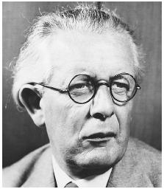
TEORIA PSICOGENETICA JEAN PEAGET
DESARROLLO COGNITIVO

Slide 2
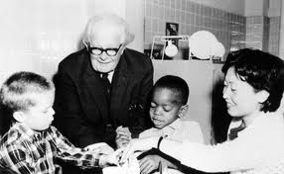
Probablemente, la teoría más citada y conocida sobre desarrollo cognitivo en niños es la de Jean Piaget (1896-1980). La teoría de Piaget mantiene que los niños pasan a través de etapas específicas conforme su intelecto y capacidad para percibir las relaciones maduran.
Estas etapas se desarrollan en un orden fijo en todos los niños, y en todos los países. No obstante, la edad puede variar ligeramente de un niño a otro.

Slide 3
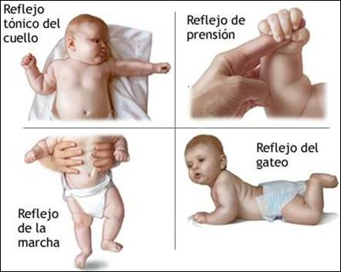
ETAPA SENSORIOMOTORA
Esta etapa tiene lugar entre el nacimiento y los dos años de edad, conforme los niños comienzan a entender la información que perciben sus sentidos y su capacidad de interactuar con el mundo. Durante esta etapa, los niños aprenden a manipular objetos, aunque no pueden entender la permanencia de estos objetos si no están dentro del alcance de sus sentidos. Es decir, una vez que un objeto desaparece de la vista del niño o niña, no puede entender que todavía existe ese objeto (o persona). Por este motivo les resulta tan atrayente y sorprendente el juego al que muchos adultos juegan con sus hijos, consistente en esconder su cara tras un objeto, como un cojín, y luego volver a “aparecer”. Es un juego que contribuye, además, a que aprendan la permanencia del objeto, que es uno de los mayores logros de esta etapa: la capacidad de entender que estos objetos continúan existiendo aunque no pueda verlos. Esto incluye la capacidad para entender que cuando la madre sale de la habitación, regresará, lo cual aumenta su sensación de seguridad. Esta capacidad suelen adquirirla hacia el final de esta etapa y representa la habilidad para mantener una imagen mental del objeto (o persona) sin percibirlo.

Slide 4
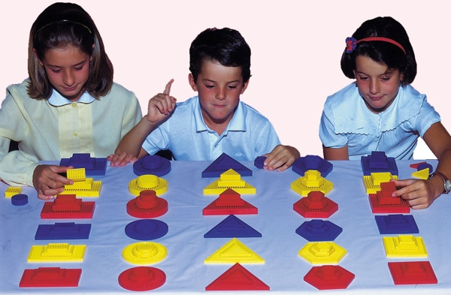
ETAPA PREOPERACIONAL
Comienza cuando se ha comprendido la permanencia de objeto, y se extiende desde los dos hasta los siete años. Durante esta etapa, los niños aprenden cómo interactuar con su ambiente de una manera más compleja mediante el uso de palabras y de imágenes mentales. Esta etapa está marcada por el egocentrismo, o la creencia de que todas las personas ven el mundo de la misma manera que él o ella. También creen que los objetos inanimados tienen las mismas percepciones que ellos, y pueden ver, sentir, escuchar, etc.
Un segundo factor importante en esta etapa es la Conservación, que es la capacidad para entender que la cantidad no cambia cuando la forma cambia. Es decir, si el agua contenida en un vaso corto y ancho se vierte en un vaso alto y fino, los niños en esta etapa creerán que el vaso más alto contiene más agua debido solamente a su altura.
Esto es debido a la incapacidad de los niños de entender la reversibilidad y debido a que se centran en sólo un aspecto del estímulo, por ejemplo la altura, sin tener en cuenta otros aspectos como la anchura.

Slide 5
ETAPA DE LAS OPERACIONES CONCRETAS
Esta etapa tiene lugar entre los siete y doce años aproximadamente y está marcada por una disminución gradual del pensamiento egocéntrico y por la capacidad creciente de centrarse en más de un aspecto de un estímulo. Pueden entender el concepto de agrupar, sabiendo que un perro pequeño y un perro grande siguen siendo ambos perros, o que los diversos tipos de monedas y los billetes forman parte del concepto más amplio de dinero.
Sólo pueden aplicar esta nueva comprensión a los objetos concretos (aquellos que han experimentado con sus sentidos). Es decir, los objetos imaginados o los que no han visto, oído, o tocado, continúan siendo algo místicos para estos niños, y el pensamiento abstracto tiene todavía que desarrollarse.

Slide 6
ETAPA DE LAS OPERACIONES FORMALES
En la etapa final del desarrollo cognitivo (desde los doce años en adelante), los niños comienzan a desarrollar una visión más abstracta del mundo y a utilizar la lógica formal. Pueden aplicar la reversibilidad y la conservación a las situaciones tanto reales como imaginadas. También desarrollan una mayor comprensión del mundo y de la idea de causa y efecto.
Esta etapa se caracteriza por la capacidad para formular hipótesis y ponerlas a prueba para encontrar la solución a un problema.
Otra característica del individuo en esta etapa es su capacidad para razonar en contra de los hechos. Es decir, si le dan una afirmación y le piden que la utilice como la base de una discusión, es capaz de realizar la tarea. Por ejemplo, pueden razonar sobre la siguiente pregunta: ¿Qué pasaría si el cielo fuese rojo?”.

